Slide 1
Национальная стратегия устойчивого развития Республики Беларусь
Лицей Ивацевичского района
Обществоведение (повышенный уровень). 11 класс
Ситник П.В.
2023
Notes:
‹#›

Slide 2
План
Национальная стратегия устойчивого развития Республики Бела- русь

Slide 3
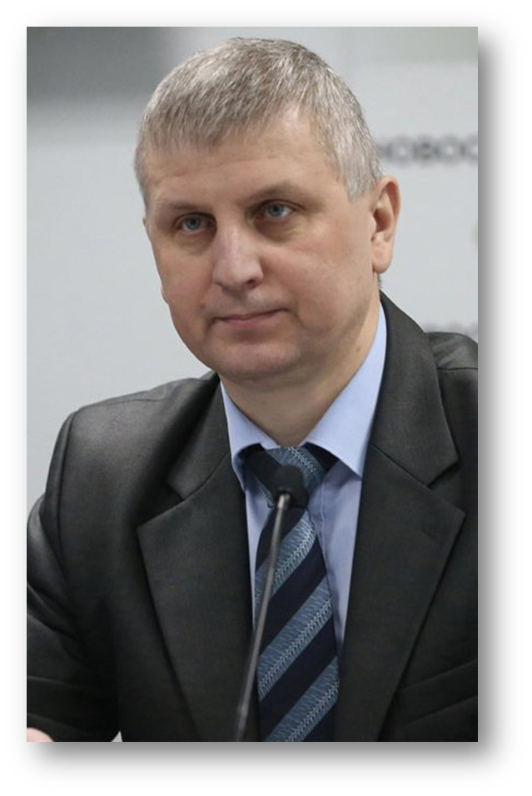
Национальная стратегия устойчивого развития Республики Беларусь
В 2017 г. была принята Национальная стра- тегия устойчивого развития Республики Беларусь до 2030 г. (НСУР-2030), учреждён пост Национального координатора по дости- жению Целей устойчивого развития, создан Совет по устойчивому развитию. С 9 марта 2023 г. Национальным координатором по дос- тижению Целей устойчивого развития яв- ляется Валерий Иванович Бельский.
В.И.Бельский

Slide 4
Национальная стратегия устойчивого развития Республики Беларусь
Национальная стратегия устойчивого социально-экономического развития Республики Беларусь на период до 2030 г.
стратегичес- кая цель
обеспечение высоких жизненных стандартов населения и условий для гармоничного развития личности на основе перехода к высокоэффективной экономике, основанной на знаниях и инновациях, при сохранении благоприятной окружающей среды для нынешних и будущих поколений

Slide 5
Национальная стратегия устойчивого развития Республики Беларусь
Вехи становления и развития Национальной стратегии устойчивого развития Республики Беларусь
В 2017 г. Беларусь представила на- циональный обзор подходов к дос- тижению ЦУР в штаб-квартире ООН в Нью-Йорке
В 2018 г. был организован регио- нальный форум национальных ко- ординаторов по ЦУР из государств Европы и Центральной Азии
В 2019 г. был проведён широко- масштабный Национальный фо- рум по устойчивому развитию
В 2021 г. Беларусь заняла 24-е мес- то в рейтинге достижения ЦУР среди 165 стран мира

Slide 6
Национальная стратегия устойчивого развития Республики Беларусь
Этапы реализации Национальной стратегии устойчивого социально-экономического развития Республики Беларусь на период до 2030 г.
Этап | Основная цель
2016-2020 гг. | Переход к качественному сбалансированному росту экономи- ки на основе её структурно-институциональной трансформа- ции с учётом принципов «зелёной» экономики, приоритетно- го развития высокотехнологичных производств, которые ста- нут основой для повышения конкурентоспособности страны и качества жизни населения
2021-2030 гг. | Поддержание стабильной устойчивости развития, в основе ко- торой рост духовно-нравственных ценностей и достижение высокого качества человеческого развития, ускоренное разви- тие наукоёмких производств и услуг, дальнейшее становление «зелёной экономики» при сохранении природного капитала

Slide 7
Национальная стратегия устойчивого развития Республики Беларусь
Основные компоненты Национальной стратегии устойчивого развития Республики Беларусь
человек как личность и генератор новых идей
конкурентоспособ- ность экономики
качество окружающей среды

Slide 8
Национальная стратегия устойчивого развития Республики Беларусь
Национальная стратегия включает в себя задачи устойчивого развития в сферах:
экономики
экологии
инвестиций
инноваций
укрепления здоровья нации
достижения высокого качества жизни

Slide 9
Национальная стратегия устойчивого развития Республики Беларусь
Приоритеты устойчивого развития Республики Беларусь
устойчивое развитие института семьи, потенциала детей и молодёжи
цифровизация страны и качественное образование
создание достойных и доступных рабочих мест, обеспечение равных возможностей в любом возрасте
формирование устойчивой инфраструктуры, комфортной и конкурентоспособной бизнес-среды
обеспечение экологической безопасности на основе перехо- да к зелёной экономике, рациональным моделям производ- ства и потребления
региональное развитие (в стадии дискуссии)

Slide 10
Национальная стратегия устойчивого развития Республики Беларусь
Национальная стратегия устойчивого социально-экономического развития Республики Беларусь на период до 2030 г.
Главные факторы устойчивого развития
человеческий потенциал
научно- производст- венный потенциал
инновацион-ный потенциал
природные ресурсы
выгодное географичес-кое положе- ние страны

Slide 11

Национальная стратегия устойчивого развития Республики Беларусь
Согласно индексу прогресса по достижению ЦУР в 2021 г. Беларусь занимала 24 место по уровню достижения Целей среди 165 стран. Полностью искоренив нищету, страна прак- тически достигла Цели №1. Беларусь также демонстрирует положительную динамику в вопросах обеспечения доступа к медицине (Цель №3) и образованию (Цель №4), чистой питьевой воде и обеспечивает санитарные ус- ловия (Цель №6), способствует снижению не- равенства (Цель №10), а также сохранению окружающей среды и биоразнообразия (Цель №15).

Slide 12
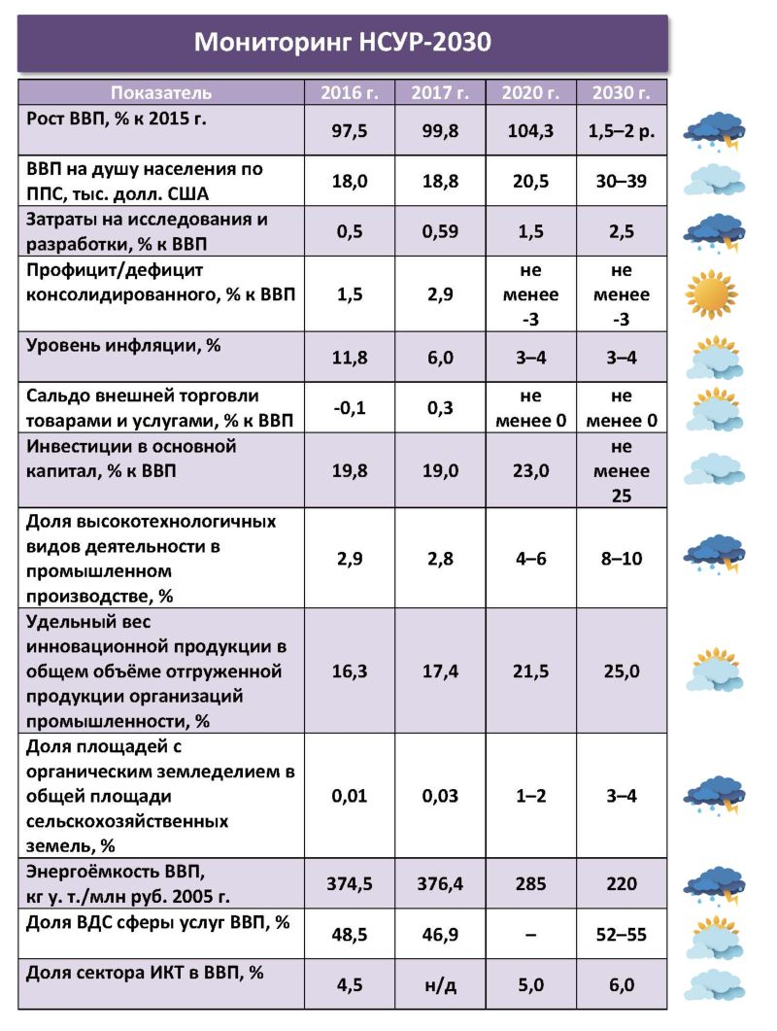
Национальная стратегия устойчивого развития Республики Беларусь

Slide 13
Национальная стратегия устойчивого развития Республики Беларусь

